Slide 1
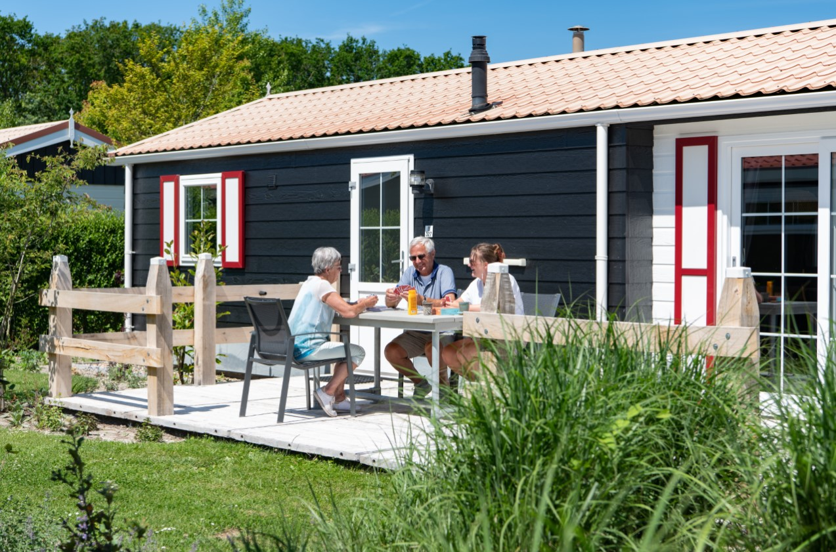

Themasessie ken je gast en verbeterde marketing - 29-06-2022
Notes:
In deze presentatie vertel ik u meer over het onderzoek wat wij als HZ Kenniscentrum Kusttoerisme verrichten naar onze Zeeuwse gast

Slide 2

Wat weten we over de Zeeuwse bezoeker?
Aantallen
  Aantal bezoekers
  Aantal overnachtingen
Bron: CBS bewerkt door HZ KCKT
Notes:
Wanneer we het over de Zeeuwse gast hebben: over wie hebben we het dan? Verschillende databronnen zoals het CBS en de cijfers toeristenbelasting van de Zeeuwse gemeenten geven ons een eerste indruk. Deze cijfers vertellen ons meer over de aantallen bezoekers en het aantal overnachtingen wat zij doorbrengen in Zeeland.
U ziet bijvoorbeeld hier in de grafieken het totaal aantal gasten in de periode 2017 – 2021 gecombineerd met het aantal overnachtingen dat in onze provincie heeft plaatsgevonden. In deze cijfers zien we ook ontwikkelingen terug zoals bijvoorbeeld de effecten van de maatregelen tegen het coronavirus op de bezoekersaantallen.

Slide 3
Wat weten we over de Zeeuwse bezoeker?
Kenmerken
  Land van herkomst
  Gedrag (bestedingen)
  Vaste gast
  Verplaatsingsgedrag
Bron: CBS bewerkt door HZ KCKT
Notes:
Wanneer we verder inzoomen op dit aantal gasten en het aantal overnachtingen dat zij doorbrengen kunnen we achterhalen waar onze gasten nu vandaan komen en vanuit welke herkomstlanden de meeste overnachtingen plaatsvinden. Zo zien we bijvoorbeeld dat de Nederlandse en Duitse gast verantwoordelijk zijn voor het grootste aantal overnachtingen in de provincie.
Naast het land van herkomst weten we door andere onderzoeken binnen de vrijetijdssector ook andere kenmerken zoals het gedrag van gasten tijdens hun vakantie en hun verplaatsingen. Zo is er aandacht voor bestedingen om te kijken wat de sector economisch oplevert voor Zeeland en voor verplaatsingsgedrag. Inzoomen op verplaatsingsgedrag doen we bijvoorbeeld in het kader van drukte bestrijding en spreiding van gasten. Deze data wordt opgehaald in grote landelijke onderzoeken. Echter is deze data vaak niet door te vertalen naar regionaal niveau in verband met een gebrek aan representativiteit.

Slide 4
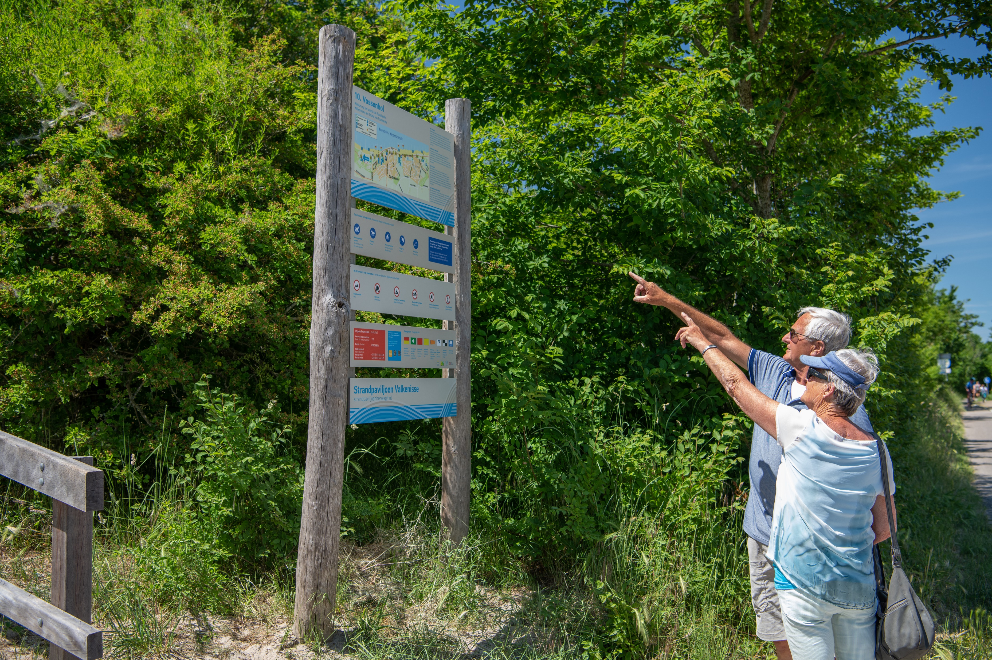
Bezoekersonderzoek Zeeland
Onderzoek mogelijk gemaakt door provincie Zeeland: behoefte aan actuele, volledige en betrouwbare data op regionaal niveau;
Verder dan bestaande data: wie is nu de Zeeuwse bezoeker? Waarom komt hij/zij naar Zeeland?
Weten wie uw gast is: kennis is van belang om in te kunnen spelen op wensen en behoeften van de gast;
Van waarneming naar data: bevestigen de uitkomsten uw kennis en waar word deze nog aangevuld?;
Notes:
Daarom het Zeeuws bezoekersonderzoek. Dit jaar gestart om meer inzicht te krijgen in wie is de Zeeuwe gast. Komt voort uit die behoefte naar actuele, volledige en betrouwbare data op regional niveau. We weten dus zeker al wat over onze gast, maar met het bezoekersonderzoek willen we echt inzoomen op het vrijetijdgedrag van de Zeeuwse bezoeker.
Koppeling toerisme met betekenis: weten wie de Zeeuwse gast is en wat hij/zij in Zeeland doet geeft ons de mogelijkheid om ons toeristisch product hier op af te stemmen.
Het bezoekersonderzoek naast demografische kenmerken in op andere aspecten zoals thema’s als het motief/ de reden voor bezoek en de door de gast ondernomen activiteiten. We willen echt weten waarom gasten naar Zeeland komen en hoe zij hun tijd doorbrengen in de regio en met wie.
Data op regional niveau is voor verschillende partijen zeer waardevol. Zo kan met data sturing en richting te geven worde aan besluitvorming, ontwikkeling en beleid. Daarnaast is deze kennis bijvoorbeeld voor ondernemers van belang om meer data gedreven te kunnen gaan werken. De data ondersteund namelijk bij het bevestigen of wellicht bijstellen van waarnemingen binnen het eigen bedrijf om zo nog beter in te kunnen spelen op de wensen en behoeften van de gast.

Slide 5
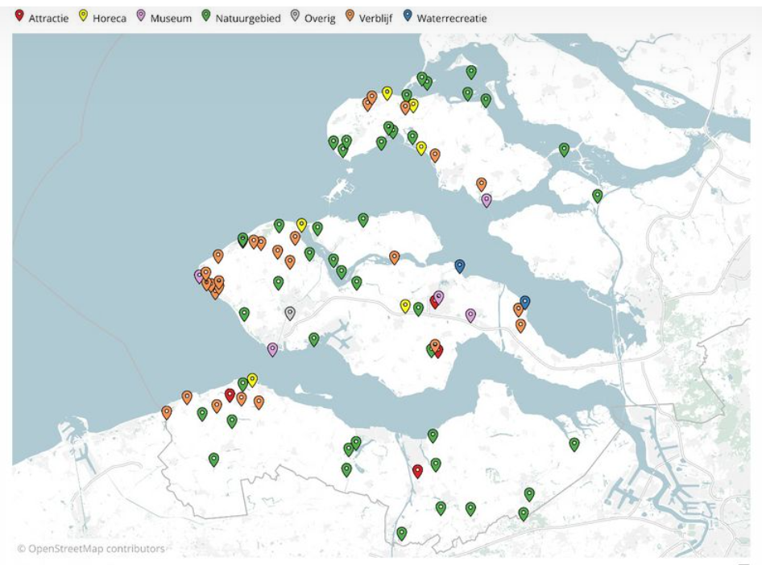
Aanpak Zeeuws bezoekersonderzoek
Start vanaf 1 maart 2022 – doorlopend
Vragenlijst gericht op vakantieganger, vaste gast, dagbezoeker en eigen inwoner en bevat de thema’s:
  Profiel (land van herkomst, leeftijd etc.);
  Verblijfplaats in Zeeland;
  Herhaalbezoek aan Zeeland;
  Motivatie voor vakantie/daguitstapje;
  Ondernomen activiteiten;
  Vervoersmiddelen;
  Bestedingen;
Vragenlijst uitgezet met de hulp van ondernemers en organisaties;
Deelnemende locaties krijgen gratis hun eigen promotiemateriaal en selectie eigen vragen;
Resultaat voor ondernemers:
  Gratis rapportage bezoekersonderzoek Zeeland breed
  Gratis ‘persoonlijke’ rapportage
Notes:
Het onderzoek is gestart in maart 2022 en loopt de komende Jaren door. De vragenlijst is gericht op zowel vakantiegangers, dagbezoekers en onze eigen inwoners die op vakantie zijn of een activiteit ondernemer in Zeeland. Gasten vullen de vragenlijst in tijdens hun verblijf in Zeeland en hebben iedere dag de mogelijkheid om de vragenlijst in te vullen. Zo kunnen we ook patronen gaan herkennen. In het voor- en naseizoen hebben we bijvoorbeeld andere type gasten dan in het hoogseizoen. Zij hebben vaak ook weer andere wensen en behoeften.
Vragenlijst bevat verschillende thema’s zoals het profile en de activiteiten. De manier waarop we bezoekers bereiken is via ondernemers in de Zeeuwse vrijetijdssector. Inmiddels hebben we meer dan 100 locaties bereid gevonden om mee te helpen met het verscpreiden van het onderzoek en dit willen we komende Jaren blijven uitbreiden. Voor deelname krijgen deelnemers een eigen promotiepakket en mogen zij vragen toevoegen aan de vragenlijst die betrekking hebben op het eigen bedrijf. Als dank ontvangen ondernemers een rapportage met de opgehaalde resultaten op Zeeuws niveau en een overzicht van de resultaten behaald bij het eigen bedrijf.

Slide 6
Promotiemateriaal
Posters
Flyers
Visitekaartjes
QR-code opnemen in informatiemap
QR-code opnemen in menukaart
… … …
Notes:
Hoe verspreiden we het onderzoek onder onze gasten? Dat doen we door middel van onder andere posters, flyers, vistekaartjes en nog veel meer. De QR code die u hier ziet is uniek voor elk bedrijf en kan gebruikt worden op elke vorm van promotiemateriaal. In dit voorbeeld ziet u een ontwerp van een flyer welke wij gebruiken. Deze wordt per bedrijf gepersonliseert met dus de QR code van het bedrijf, maar ook het eigen logo en een foto.

Slide 7
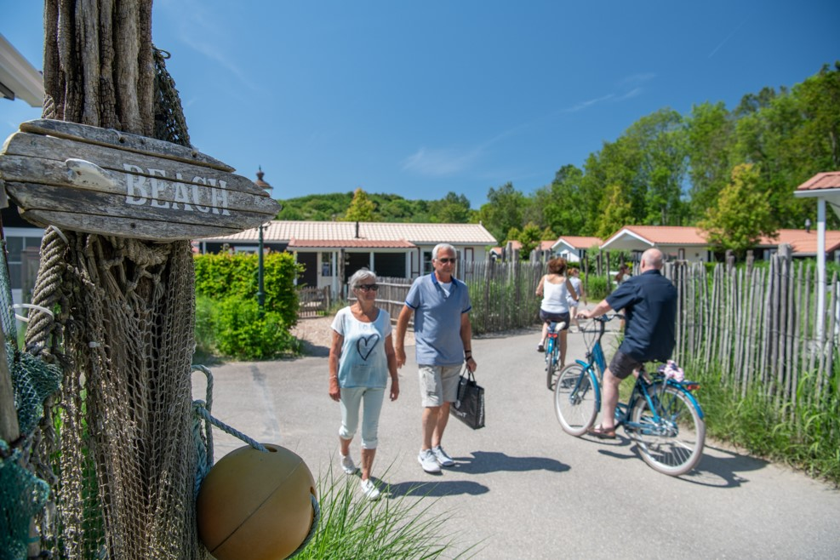
De eerste resultaten
Onderzoek is niet representatief, maar geeft wel structureel inzicht op bedrijfsniveau;
Bij voldoende spreiding wordt er structureel inzicht op provinciaal niveau verzameld;
Op 24-06-2022 totaal 431 vragenlijsten compleet ingevuld. Een inzicht in de resultaten tot dan toe:
Notes:
Onderzoek is niet representatief, maar geeft wel structureel inzicht op bedijfsniveau en vanuit daar bij voldoende spreiding op provincial niveau.
Koppeling toerisme met betekenis: Wanneer we weten bij voldoende spreading wie de Zeeuwse gast is en wat hij/zij in Zeeland doet geeft ons de mogelijkheid om ons toeristisch product hier op af te stemmen.

Slide 8
Reisgezelschap
Met wie waren bezoekers in Zeeland op vakantie of brachten zij hun dagje uit door?
  Vraag ingevuld door 428 bezoekers;
  Meer dan de helft van de bezoekers bezocht Zeeland samen met zijn partner zonder kinderen;
  Dataverzameling heeft tot nu toe in het voorseizoen plaatsgevonde, wellicht nog verschuivingen.

Slide 9
Type accommodatie
Vraag: In welk type accommodatie brengt u de meeste nachten door?;
256 bezoekers hebben deze vraag beantwoord;
Van de 256 bezoekers die op vakantie waren in Zeeland geeft de meerderheid aan te overnachten in een eigen kampeermiddel, in een vakantiewoning niet op een vakantiepark of in een hotel/pension.

Slide 10




Waarom koos u voor Zeeland voor uw uitstapje / vakantie?
Natuur en landschap 17%
Strand 17%
Vraag beantwoord door 167 bezoekers die op vakantie waren of een uitstapje hadden naar Zeeland;
Andere populaire redenen om voor Zeeland te kiezen zijn de dorpen en steden en wandelen;
Fietsen 11%
Rust en ruimte 10%

Slide 11
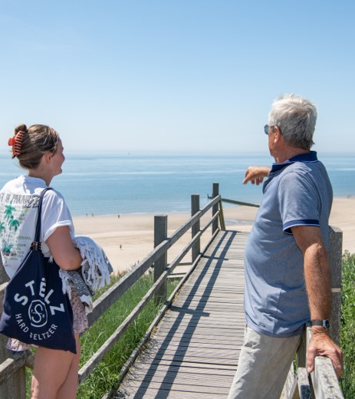
Ondernomen activiteiten
Welke activiteiten heeft u ondernomen tijdens uw verblijf in Zeeland?;
248 bezoekers hebben deze vraag ingevuld;
Gewandeld (29%)
Dorpen/steden bezocht (27%)
Strand bezocht om uit te waaien (25%)
Andere populaire activiteiten zijn onder andere: uit eten gaan, fietsen en winkelen.

Slide 12
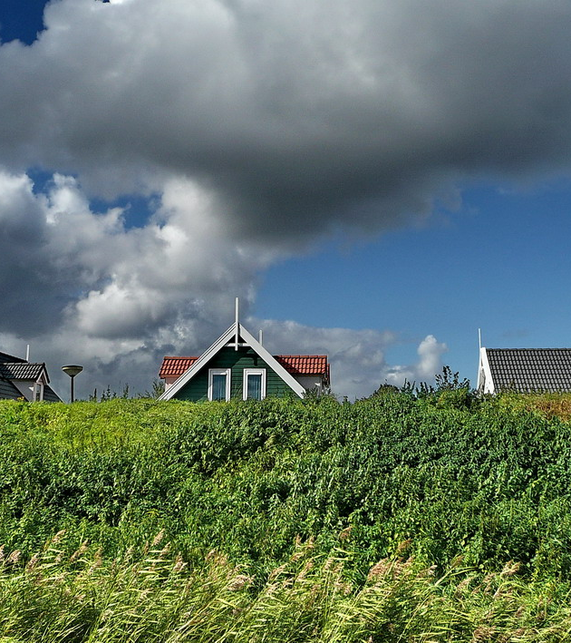

Bestedingen - accommodatie
Vraag: Wat waren de totale kosten voor uw accommodatie?
172 bezoekers die hebben aangegeven op vakantie in Zeeland te zijn hebben deze vraag beantwoord;
De gemiddelde besteding per persoon voor een accommodatie bedroeg €200,70 euro.

Slide 13
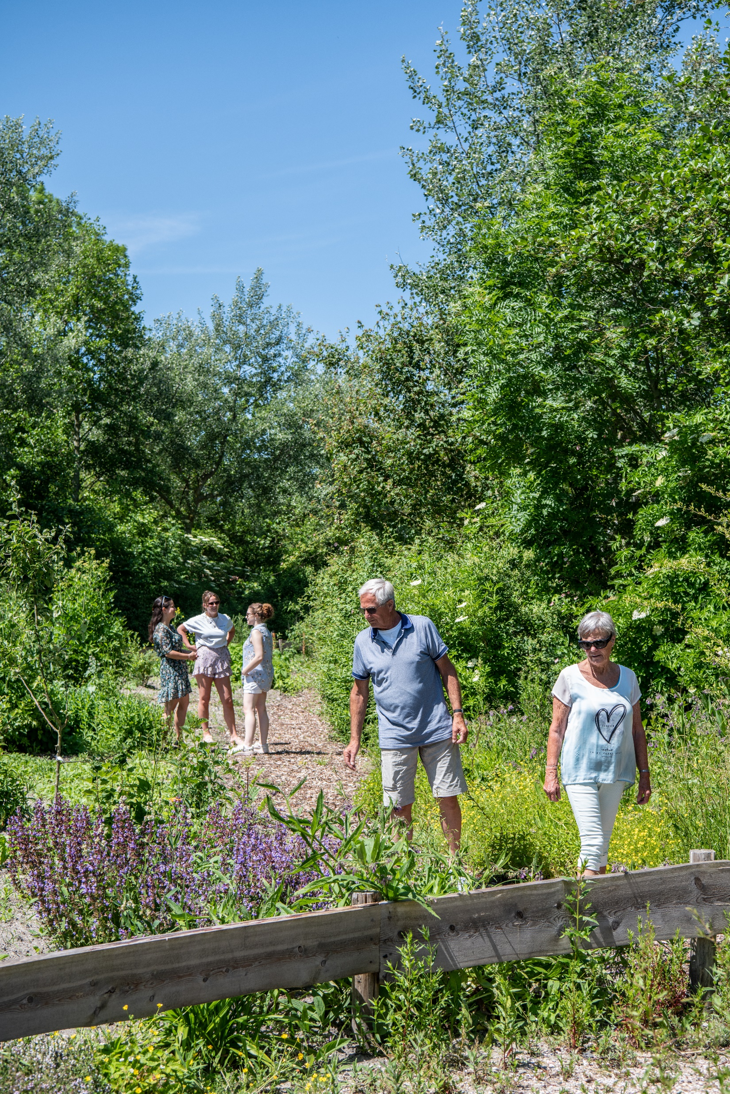
Ook meer weten over de Zeeuwse gast?
Indien geïnteresseerd: ondernemers kunnen vanaf 28 augustus weer aansluiten bij het onderzoek.
Voor meer informatie of deelname aan het Zeeuws bezoekersonderzoek, neem gerust contact met mij op:
m.noordhoek@hz.nl
of neem een kijkje op: www.kenniscentrumtoerisme.nl/bezoekersonderzoek
Het bezoekersonderzoek is een mooie basis voor regionale ontwikkeling en marketing.
Notes:
+ koppeling naar presentatie van Linda over hoe dit onderzoek binnen het grotere plaatje past van Zeeuwse marketing strategie.

Slide 14
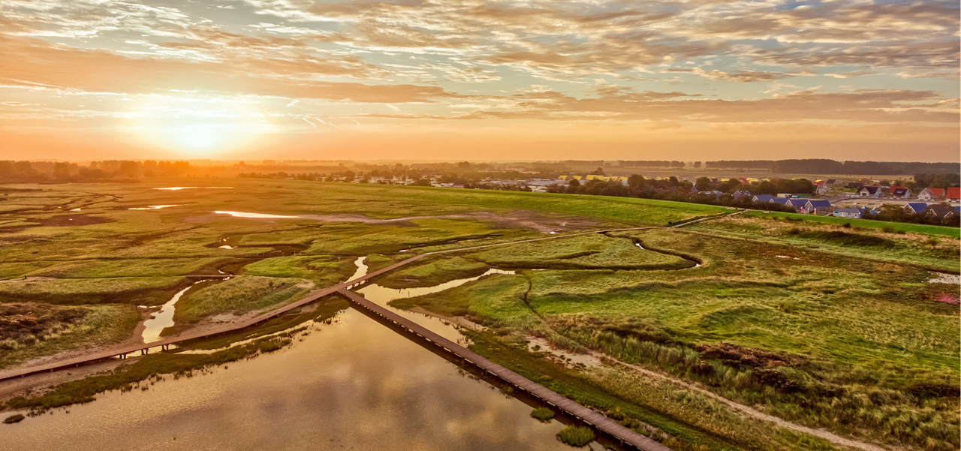
Zeeuwse Toeristische Marketing & Promotie
Een gezamenlijk strategie en elkaar aanvullende activiteiten

Slide 15

Bottom-up proces gericht op verbinding en synergie
Geïnitieerd vanuit Toeristisch Ondernemend Zeeland (TOZ) en Toeristische Uitvoeringsalliantie (TUA) i.s.m gemeenten en provincie
Gekoppeld aan ‘Bestemming 2030’
Lerend van Natuur in Zeeland
Juli 2021: met brede groep strategie opgesteld / herbevestigd & aangescherpt
Sinds najaar: met regionale marketing professionals en Team Zeeland Marketing verder handen en voeten aan het geven
Verbinden vanuit de inhoud

Slide 16
Doelstelling toeristische sector
Bloeien in balans met samenleving en omgeving
DOOR
gasten te verleiden en spreiden met de verscheidenheid van onze Zeeuwse verhalen en belevingen
Economische waarde én maatschappelijke waarde
Gastbeleving én inwonersbeleving
Spreiden in tijd én plaats
Breedte laten zien van al het moois dat er is (en wordt ontwikkeld)
In verbinding met elkaar!

Slide 17
Eén Zeeuwse verhalen familie
Merk Zeeland: centraal uit te dragen, imago sterk houden en verbreden, (nieuwe) bezoekers blijven trekken en verleiden om heel Zeeland te bezoeken
Natuur, cultuur, erfgoed, etc.: gezamenlijk kiezen van verbindende thema’s om groot te maken en vanuit de regio bij aan te haken. Rijkdom aan verhalen laten zien. Inspireren en activeren om verder te kijken.
Lokaal: invullen & ontwikkelen, laten zien, informeren en activeren om deel te nemen

Slide 18
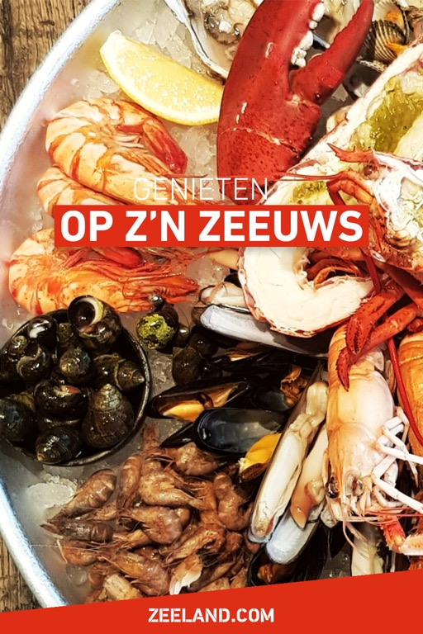
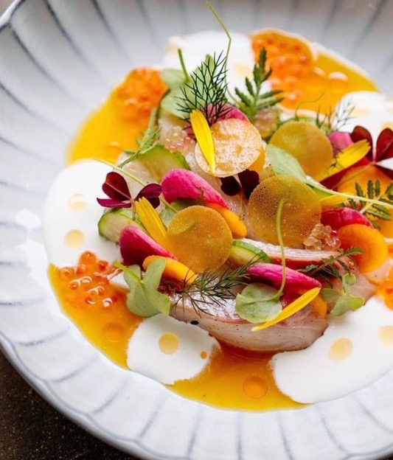

Drie overkoepelende thema’s passend bij Zeeland & bij de strategie en met genoeg content voor spreiding en ‘eigen lokale kleur’
Zeeuwse Smaken -> van grond tot mond & van laagdrempelig tot culinair

Slide 19

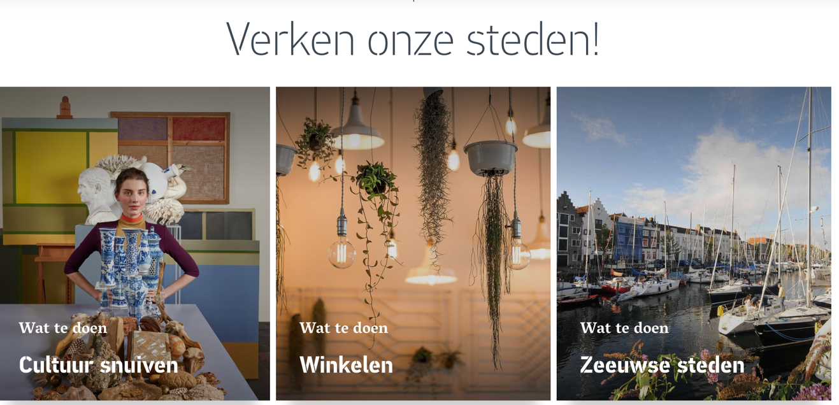
Drie overkoepelende thema’s passend bij Zeeland & bij de strategie en met genoeg content voor spreiding en ‘eigen lokale kleur’
Stad & Ommeland -> met koppeling naar natuur & landschap

Slide 20
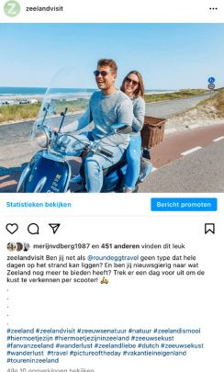
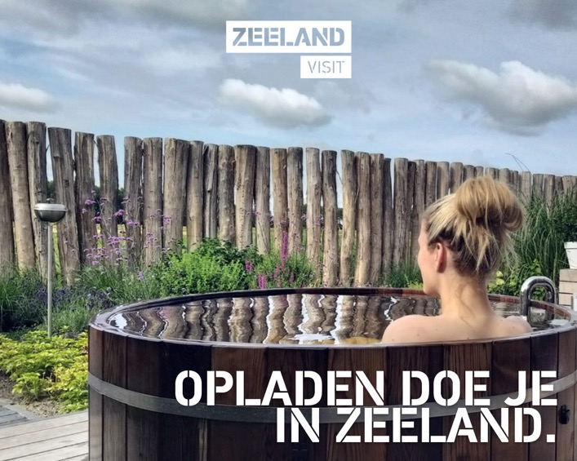
Drie overkoepelende thema’s passend bij Zeeland & bij de strategie en met genoeg content voor spreiding en ‘eigen lokale kleur’
Wind door je hoofd -> het ultieme gevoel van vrijheid en onthaasten

Slide 21
Enkele lopende activiteiten
Team Zeeland Marketing & regionale marketing professionals
Contentkalender Visit Zeeland wordt steeds meer gezamenlijk thematisch gevuld (gebruikt voor website, social media, etc.)
Naast Natuur Campagnes nog twee campagnes op stapel:
  Zeeland. Niet Normaal. Mooi. -> her-activatie met Zeeuwse Smaken (vanaf zomer) en Steden (najaar)
  Campagne voor de Duitse Markt
Vanuit werkgroep en inhoud werkend naar verdere professionalisering en stabiele (lean) organisatie

Slide 22


